Slide 1

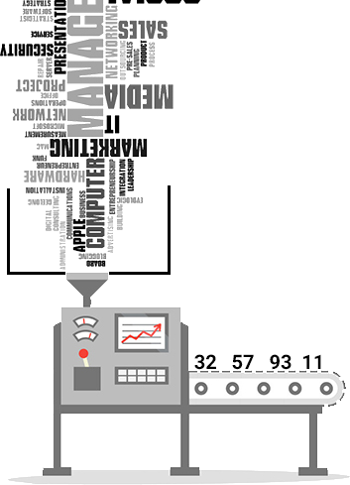
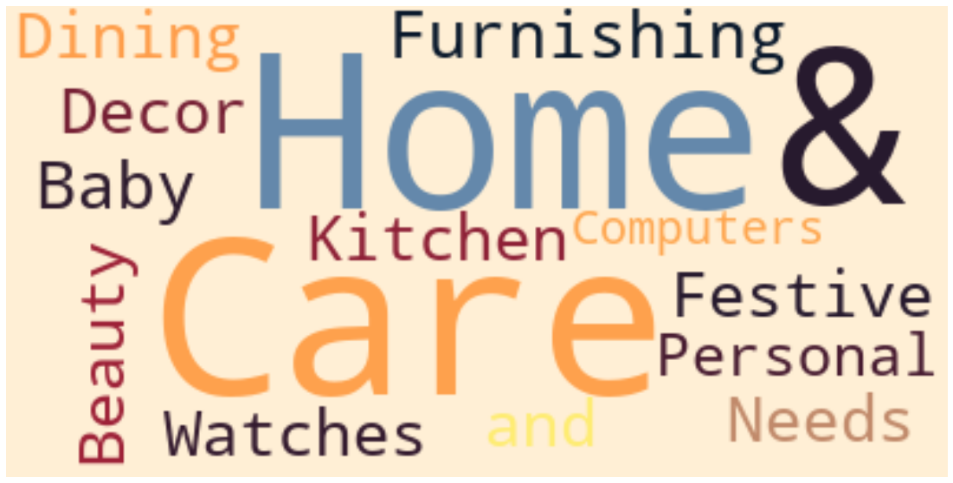
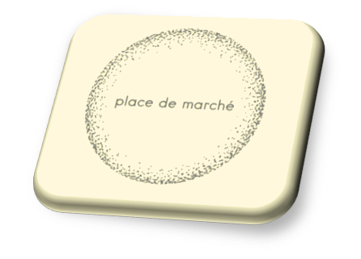
Classifiez automatiquement des biens de consommation
FÉVRIER 2021
Christelle Troussard

Slide 2
Sommaire
Problématique
A. Méthodes classiques
Partie 1 NLP
Données textuelles
B. Text embeddings
A. Algorithmes SIFT et ORB
Partie 2 Images
Données visuelles
B. Réseaux de neurones CNN
Partie 3 Combinaison
Combinaison données textuelles + visuelles
Conclusion
Prolongements
Annexes

Slide 3





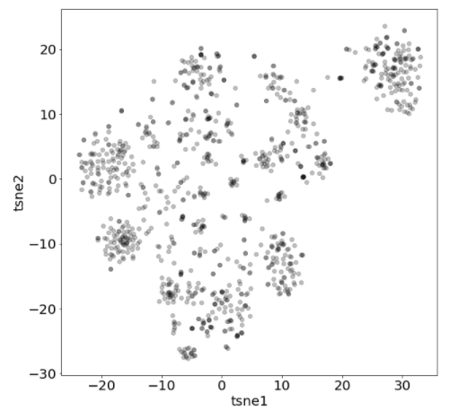
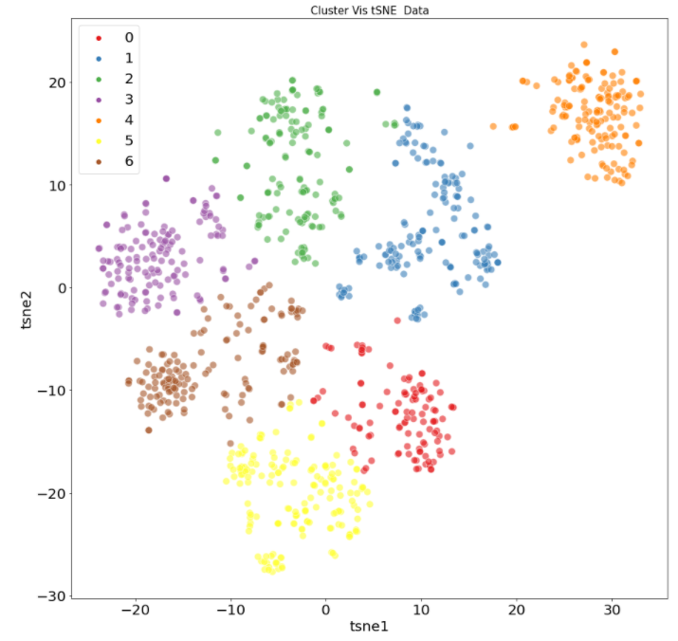
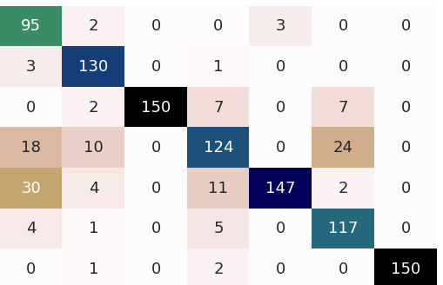
Problématique
Mission :
Réaliser une étude de faisabilité d'un moteur de classification d'articles basé sur une image et une description, pour l'automatisation de l'attribution de la catégorie de l'article.
Objectifs :
Améliorer l’expérience des utilisateurs
Fiabiliser la catégorisation
PRETRAITEMENT
FEATURE EXTRACTION
REDUCTION DIMENSION
CLUSTERING
REPRESENTATION
TEXTE
Bag of words
Word embeddings
Bag of features
IMAGE

Slide 4
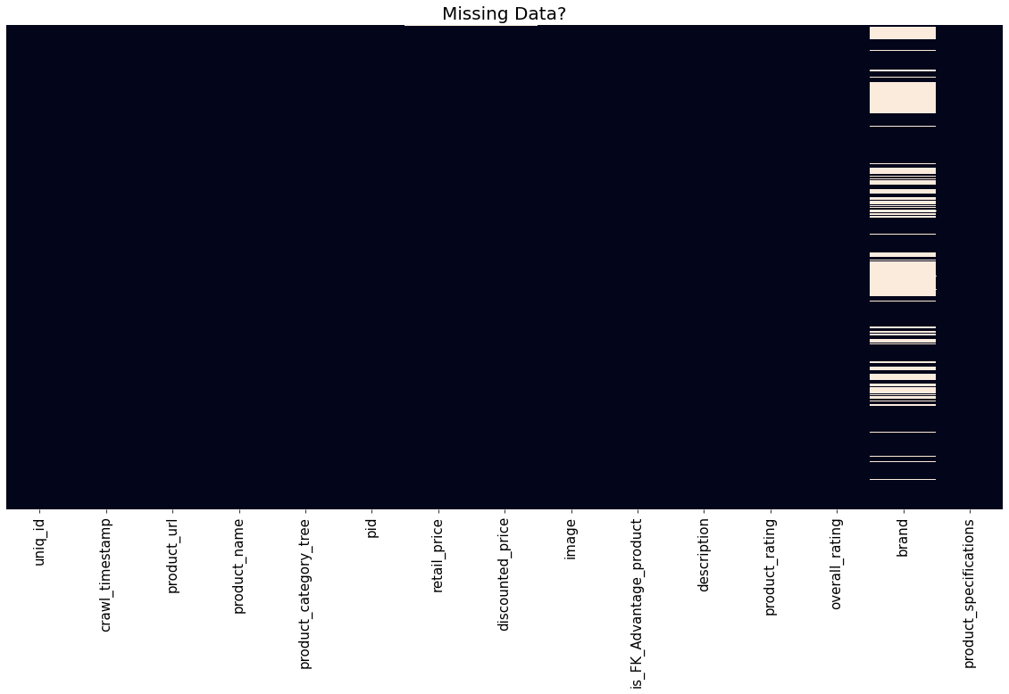
Jeu de données
données
valeurs manquantes
Colonnes textes :
product_name
Description
Brand
Product_specifications
Colonne image:
image
Jeu de données
(1050 lignes, 15 colonnes)
Colonne « cible »:
Product_category_tree

Slide 5
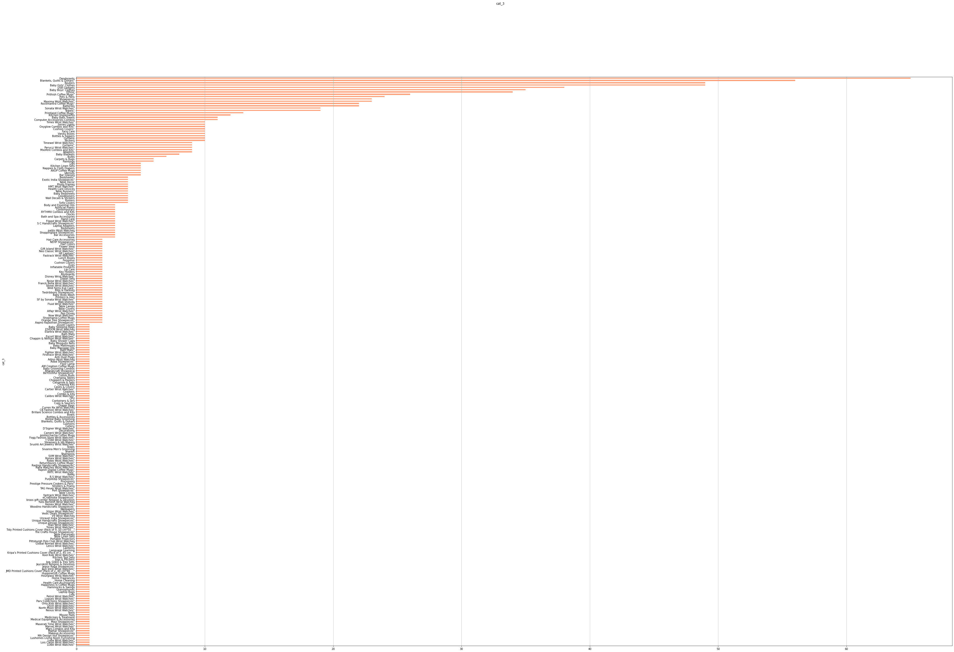
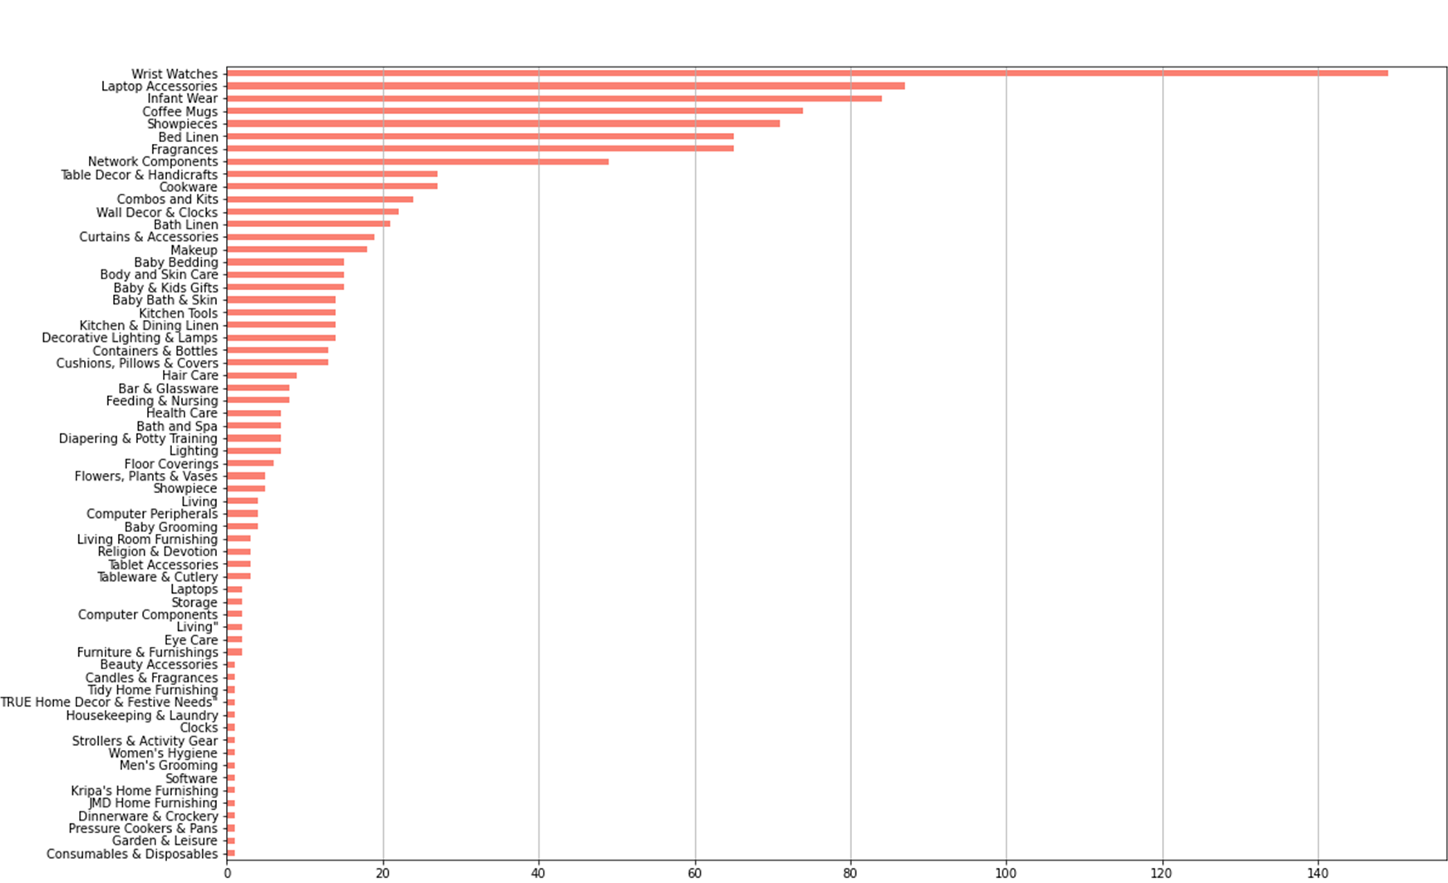

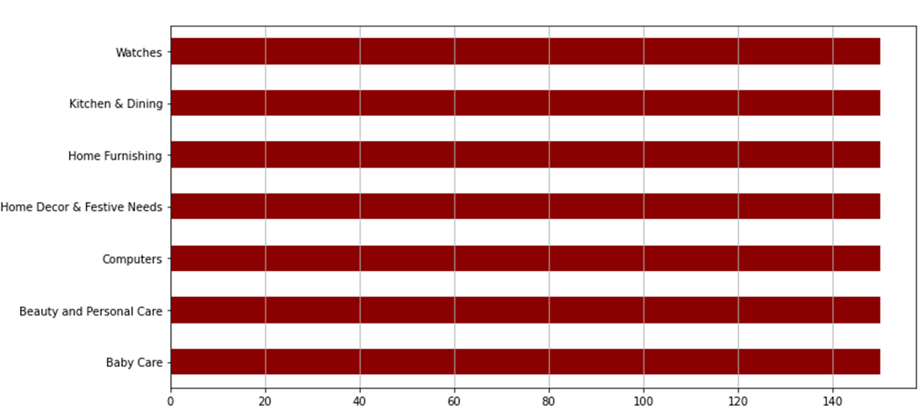
Catégories
Niveau 1
Niveau 2
Niveau 3
243 catégories
62 catégories
Etude faite au niveau 1
(150 articles par catégorie)
7 catégories
150

Slide 6
Partie 1
NLP
Données textuelles

Slide 7



N L P
PREPROCESSING
FEATURE EXTRACTION
MODELLING
EVALUATION
Bag of words
Count vectorizer
Réduction dimension
DATA
Nettoyage
Tokenization
Supp. mots outils
Normalisation
Stemming
Lemmatization
1
INTERPRÉTATION
TF-IDF
CLUSTERING
2
VÉRIFICATION
ARI
Text embeddings
Doc2vec
BERT
USE
T-sne
K-means
de la pertinence des clusters par rapport aux étiquettes
« catégories »
ZERO-SHOT-LEARNING

Slide 8
Partie 1
NLP
A. Méthodes classiques

Slide 9
N L P
1
Pipelines méthodes classiques
PREPROCESSING
FEATURE EXTRACTION
MODELLING
EVALUATION
Bag of words
Normalisation
Count vectorizer
Réduction dimension
Stemming
1
TF-IDF
Nettoyage
passage en minuscule
Tokenization
suppression des chiffres
ponctuation
stop words
2
DATA
A
CLUSTERING
(ARI)
B
Bag of words
3
T-sne
Count vectorizer
K-means
4
Lemmatisation
TF-IDF

Slide 10
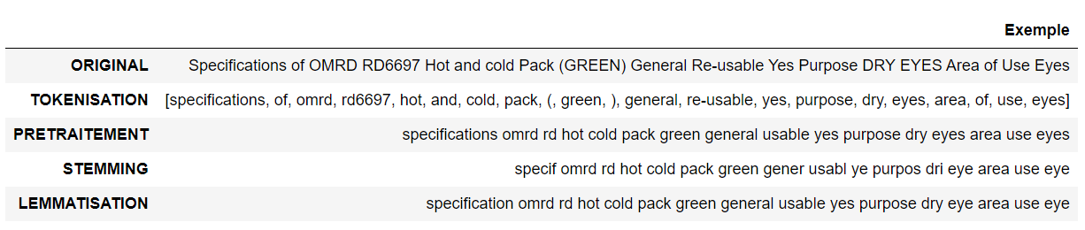
Preprocessing
ETAPES
1
2
3
4
Passage du texte en minuscule
1
TOKENIZATION
➢ décompose une phrase en tokens
2
PRETRAITEMENT
Suppression des stop words
Suppression des nombres
Suppression de la ponctuation
3
STEMMING
specifications ➔ specif ➢ réduit les mots à leur radical ou racine
4
LEMMATISATION
specifications ➔ specification ➢ trouve la forme canonique du mot,
le lemme

Slide 11
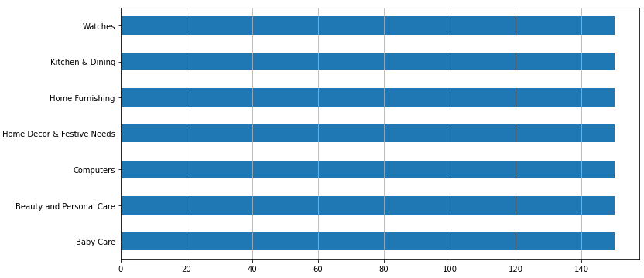
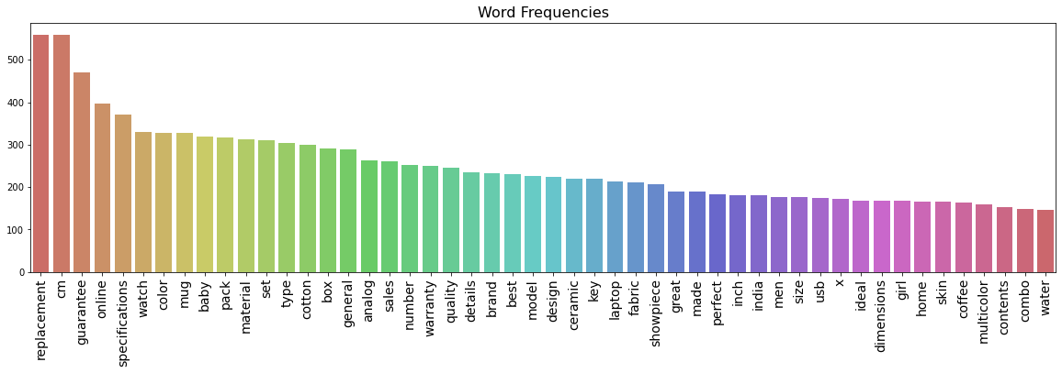
Analyse
Nombre de descriptions par catégories
150 descriptions x 7 catégories :
1050 descriptions au total
Fréquence des mots après nettoyage
Mots fréquents peu spécifiques
Mots fréquents spécifiques
watch → catégorie watches

Slide 12
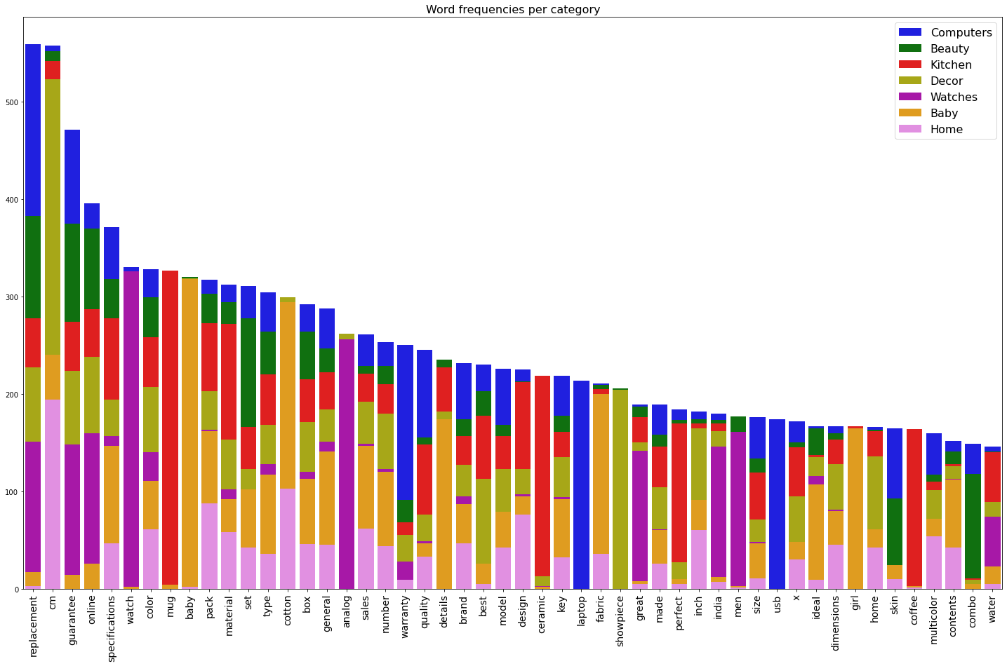
Analyse
Fréquence des mots par catégorie
Mots fréquents peu spécifiques
Mots fréquents spécifiques
watch → catégorie watches

Slide 13
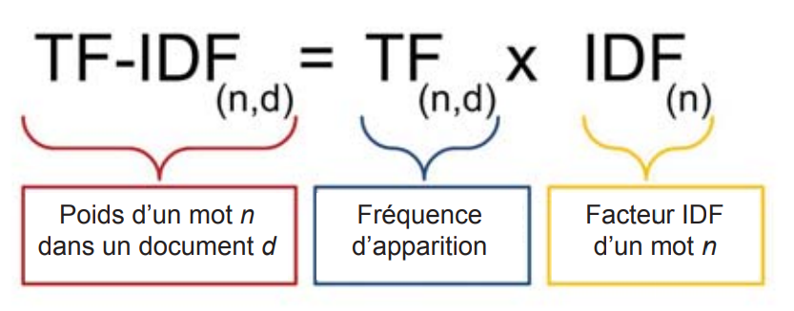
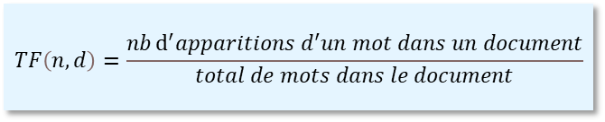
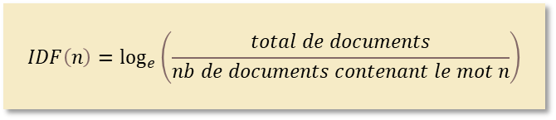
TF-IDF
Description
‘Camerii WM64 Elegance Analog Watch. Watch for Men, Boys’
1
Description nettoyée
3
Sac de mots (ici 8 mots)
camerii wm elegance analog watch. watch for men boys
['camerii', 'wm', 'elegance', 'analog', 'watch', 'for', 'men', 'boys']
2
Phrases tokenisées
4
Vectorisation
Nous comptons l'occurrence de chaque mot dans une phrase et le représentons dans un vecteur (un tableau) dont la longueur est égale au nombre de mots uniques dans le texte.
['camerii', 'wm', 'elegance', 'analog', 'watch’],
['watch', 'for', 'men', 'boys']
[1, 1, 1, 1, 1, 0, 0, 0]
,
[0, 0, 0, 0, 1, 1, 1, 1]
5
TF
Term Frequency
Fréquence du mot n dans le document d
Plus le mot est présent dans le document,
plus il est important. Son TFIDF sera fort
$$TF\left(n,d\right)=\frac{nbⅆ^{′}apparitions d^{′}un mot dans un document}{total de mots dans le document}$$
[0.2, 0.2, 0.2, 0.2, 0.2],
[0.5, 0.5, 0.5, 0.5]
$$IDF\left(n\right)=\log_{e}\left(\frac{total de documents}{nb de documents contenant le mot n}\right)$$
6
IDF
Inverse Document frequency
Importance d'un mot dans un texte donné
Plus le mot est présent dans un corpus,
moins il est important. Son TFIDF sera faible
[0.69, 0.69, 0.69, 0.69, 0.0],
[0.0, 0.69, 0.69, 0.69]
7
TF-IDF
Term Frequency Inverse Document frequency
Poids TFIDF du mot n dans le document d
[0.13, 0.13, 0.13, 0.13, 0.0],
[0.0, 0.34, 0.34, 0.34]

Slide 14
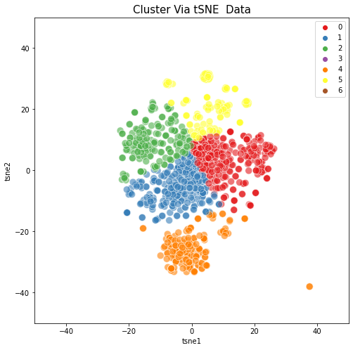
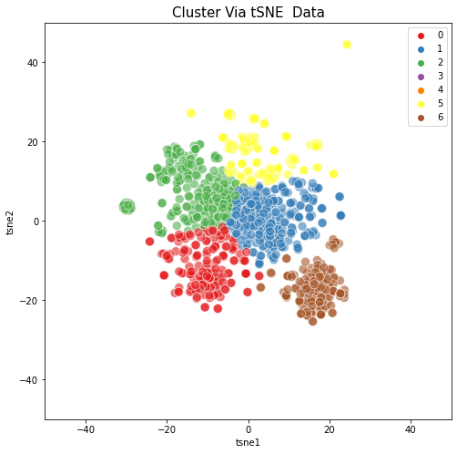
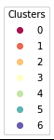
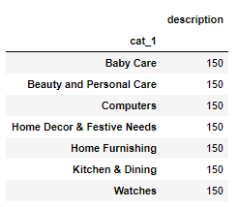
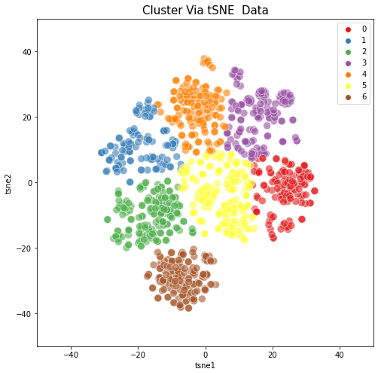
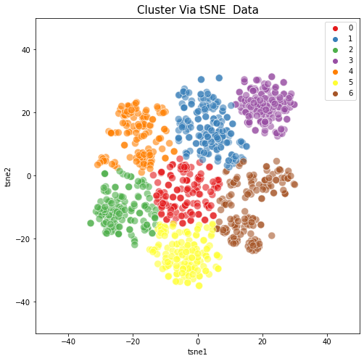
Clustering
STEMMING
LEMMATISATION
Répartition
inégale
Cluster 6 : 27 %
des descriptions.
Répartition
inégale
Cluster 1 : 33 %
des descriptions.
Count Vectorizer
ARI = 0,33
ARI = 0,37
Répartition
plus correcte
Cluster 1 : 16 %
des descriptions
Répartition
plus correcte
Cluster 6 : 17 %
des descriptions
Chaque catégorie représente
14 % des descriptions
TF_IDF
ARI = 0,48
ARI = 0,43

Slide 15
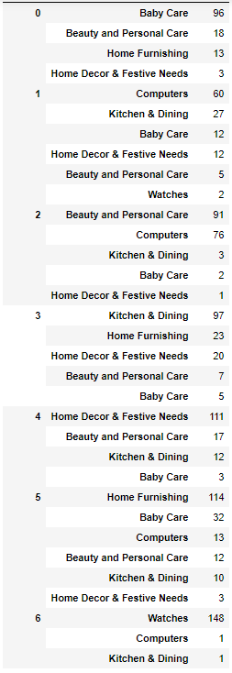
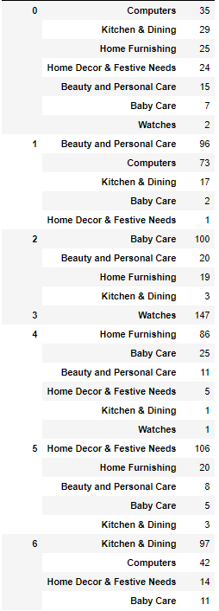
Clustering
STEMMING
LEMMATISATION
Watches
La catégorie Watches a été bien regroupée
TF_IDF
Kitchen & Dining
La catégorie
Kitchen & Dining
apparaît dans
6 clusters

Slide 16
Partie 1
NLP
B. Text embeddings

Slide 17
N L P
2
Pipelines word embeddings
PREPROCESSING
FEATURE EXTRACTION
MODELLING
EVALUATION
Doc2Vec
Réduction dimension
Nettoyage
BERT
DATA
A
USE
CLUSTERING
(ARI)
Doc2Vec
B
Aucun
Nettoyage
T-sne
BERT
K-means
USE
ZERO-SHOT-LEARNING

Slide 18


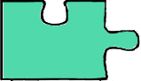

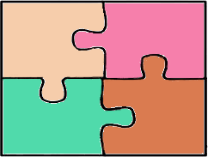
Tests effectués
Colonnes seules
Doc2Vec
product_name
BERT
description
USE
Nettoyage
product_specifications
ZERO-SHOT-LEARNING
Combinaison de colonnes
Doc2Vec
product_brand
Aucun
Nettoyage
BERT
USE
ensemble
products
ZERO-SHOT-LEARNING

Slide 19
Doc2Vec (PV-DBOW)
L'objectif principal de Doc2Vec est de convertir la phrase (ou le paragraphe) en un vecteur. C'est la généralisation du modèle Word2Vec.
Vecteurs
(ici : size = 20)
…
Vecteur du mot « delivery »
[-0.00307048, 0.010918 , -0.01843677, 0.01205859, 0.00581402,
0.00348628, 0.01282708, 0.01171317, 0.01220637, 0.00795742,
0.00787543, -0.00777851, -0.00836893, -0.02061381, -0.01241044,
-0.00435454, 0.01128842, -0.00973507, -0.00054634, -0.02232752]
W
W
W
W
…
camerii
elegance
on
delivery
Doc 3
Doc 2
Doc 1
'Camerii Elegance Analog Watch,
Watch for Men Boys,
Great Discounts,
Only Genuine Products, Cash On Delivery'
Vecteur du document
Document ID
D
[0.01087745, -0.023665 , -0.02863008, 0.02795708, 0.02581642,
0.03778687, 0.03938597, -0.00399377, 0.01278142, 0.00304059,
0.03646858, -0.03221956, 0.02431489, -0.02315527, 0.00688105,
-0.00494621, 0.02840531, 0.00055862, -0.00603628, 0.00837444]

Slide 20
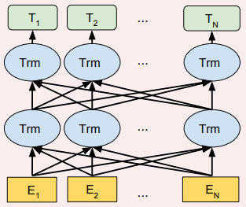
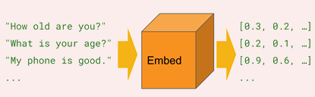
USE et BERT
Les phrases sont prises dans leur ensemble tout en tenant compte du contexte
USE | BERT
Universal Sentence Encoder | Bidirectional Encoder Representations from Transformers
Encode le texte en vecteurs de haute dimension qui peuvent être utilisés pour la classification du texte | Transformateur bidirectionnel pré-entraîné : chaque mot est contextualisé en utilisant les mots à sa gauche et à sa droite. Convient à de nombreux types de tâches de NLP, dont la classification.
Le modèle est entraîné et optimisé pour : les phrases, les expressions les paragraphes courts. | Il prend en entrée des données de différents types comme : des images ou/et du texte.
Pré-entrainé sur des données variées | Pré-entraîné, de façon non supervisée, essais avec : DistilBert RobertaLarge
Entrée : texte en anglais Sortie : un vecteur à 512 dimensions. | Entrée : texte en anglais Sortie : un vecteur à 768 dimensions. (DistilBert) Sortie : un vecteur à 1024 dimensions. (RobertaLarge)
Bidirectionnel

Slide 21
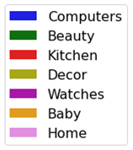
Zero Shot Learning
Processus par lequel une machine apprend à catégoriser des objets sans aucune donnée d'apprentissage étiquetée pour aider à la classification.
MODÈLE DE CLASSIFICATION DE TEXTES
ZERO SHOT LEARNING
Quelle catégorie? ...
catégories
Zero Shot Learning
description
MODÈLE
… pour cette
description ?

Slide 22
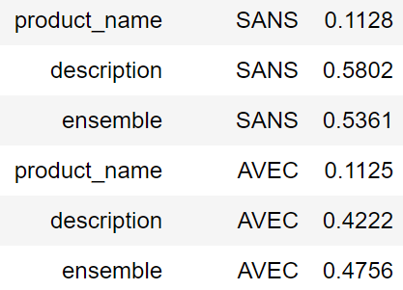
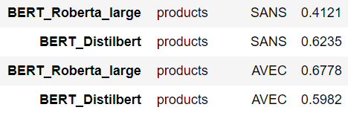
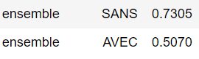
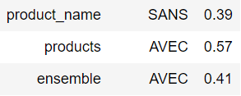
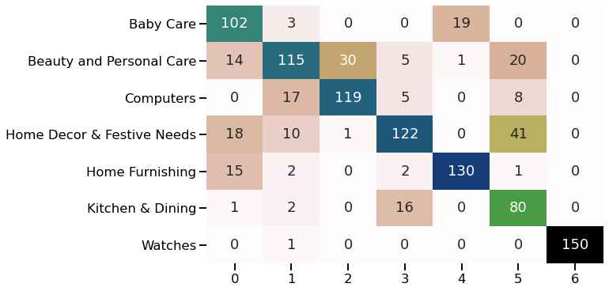
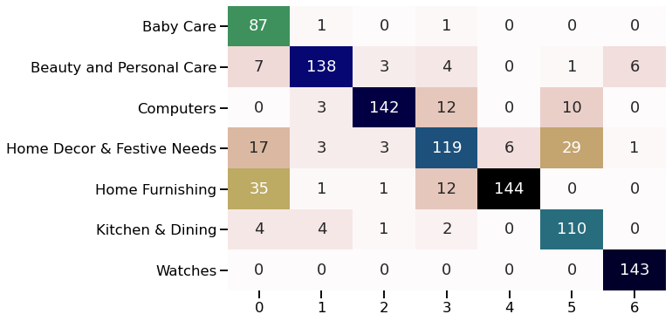
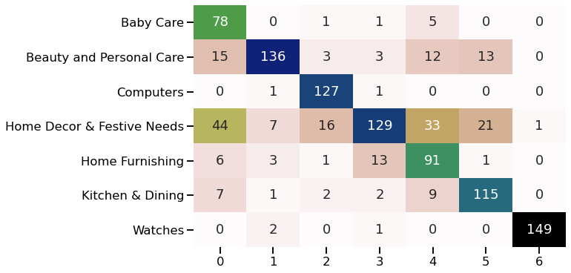
 | Doc2Vec | BERT | USE 4 | ZERO_SHOT
Résultats
Colonne(s) | Description | product_name + product_specifications | description + product_name + product_specifications + brand | product_name + product_specifications
Nettoyage | NON | OUI | NON | OUI
ARI | 0,58 | 0,68 | 0,73 | 0,57
Matrices de confusion
Accuracy | 78% | 84% | 87% | 78%

Slide 23
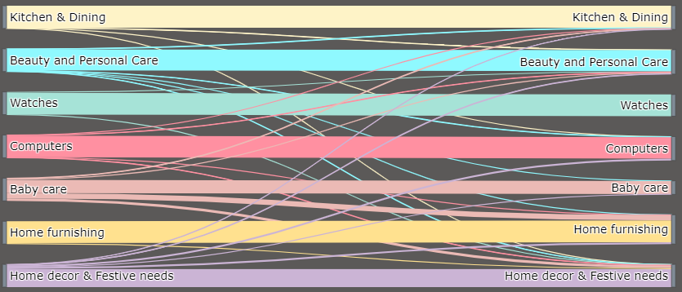
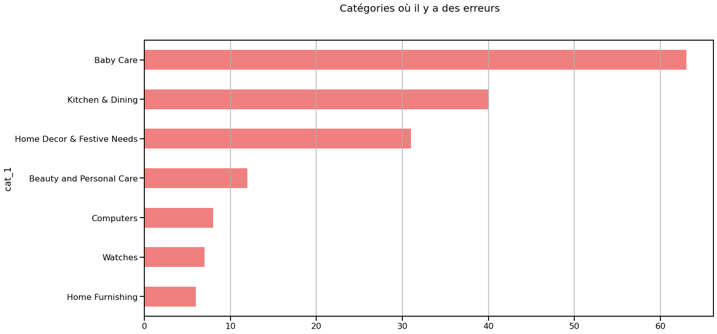
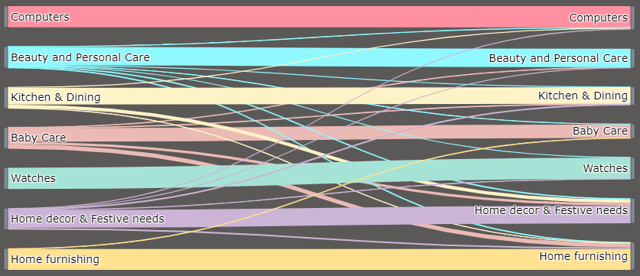
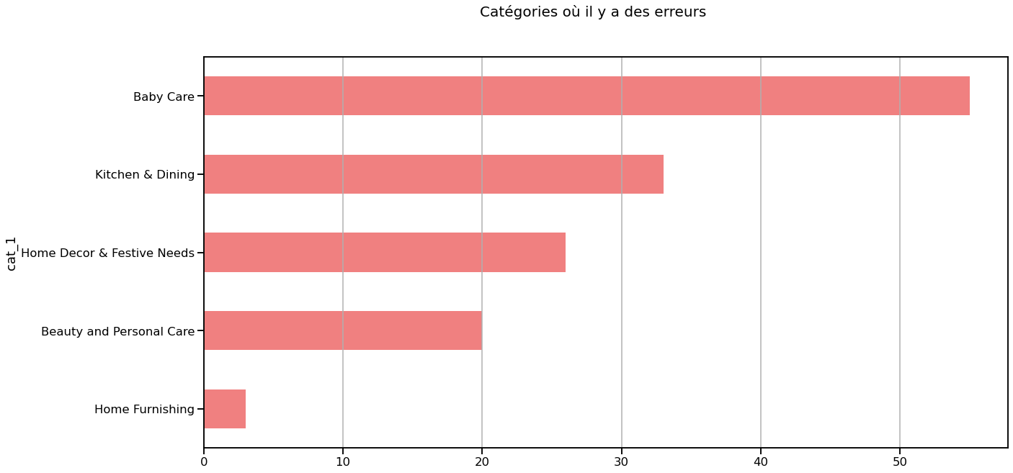
 | Sankey diagram | Erreurs
BERT
USE
Baby care
Kitchen & dining
Home decor
Beauty
computers
167 Erreurs
watches
Home furnishing
Baby care
Kitchen & dining
Home decor
Beauty
137 Erreurs
Home furnishing

Slide 24
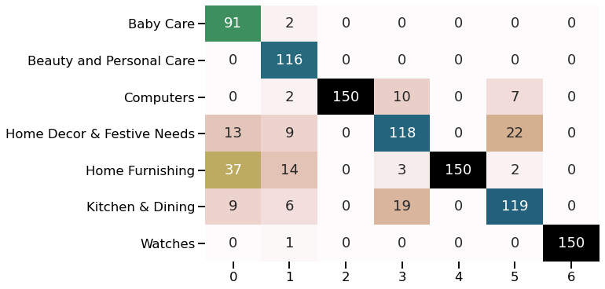
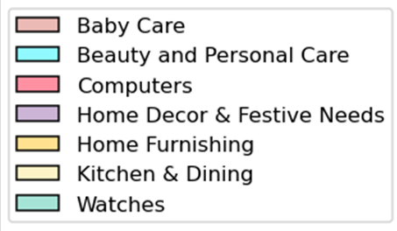
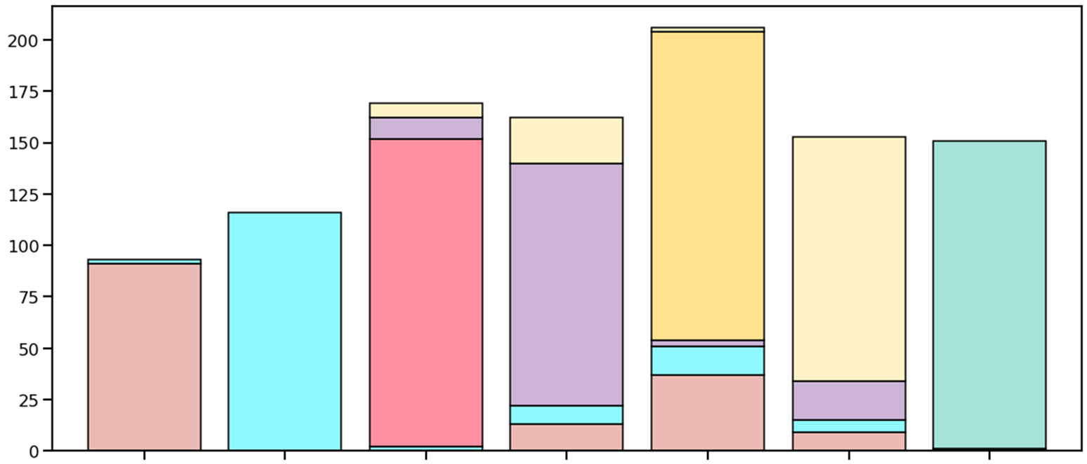
USE : clustering et erreurs
ARI = 0,70
Accuracy = 85%
baby
beauty
comput.
H. decor
H. furnish.
kitchen
watches

Slide 25
Partie 2
Images
Données visuelles

Slide 26



Images
Pipelines données visuelles
PREPROCESSING
FEATURE EXTRACTION
MODELLING
EVALUATION
BOVW
Réduction dimension
SIFT
DATA
A
ORB
CLUSTERING
(ARI)
FEATURE EXTRACTION
B
SANS
Xception
T-sne
K-means
InceptionResNetV2

Slide 27
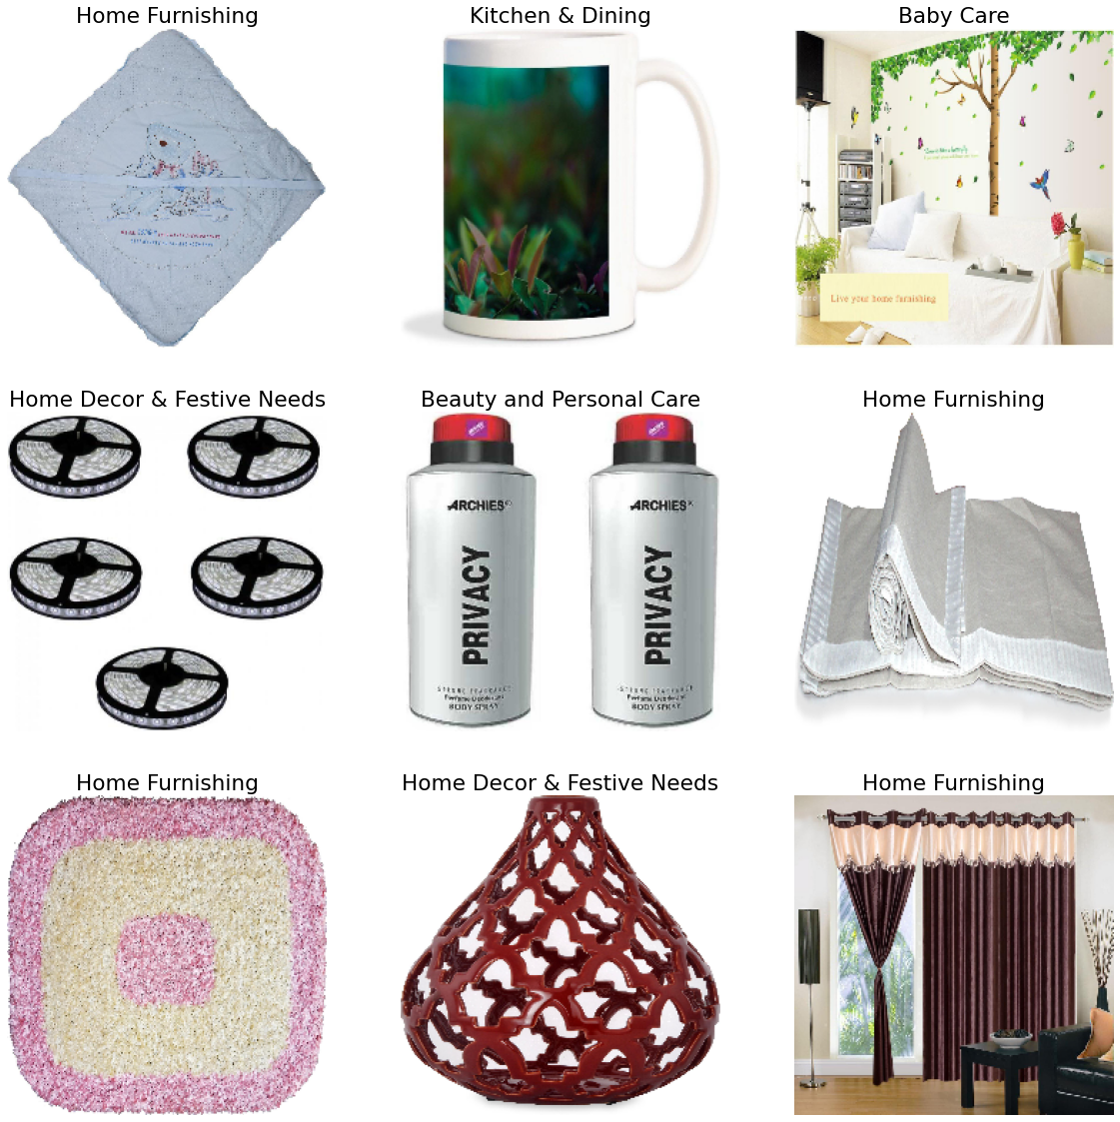
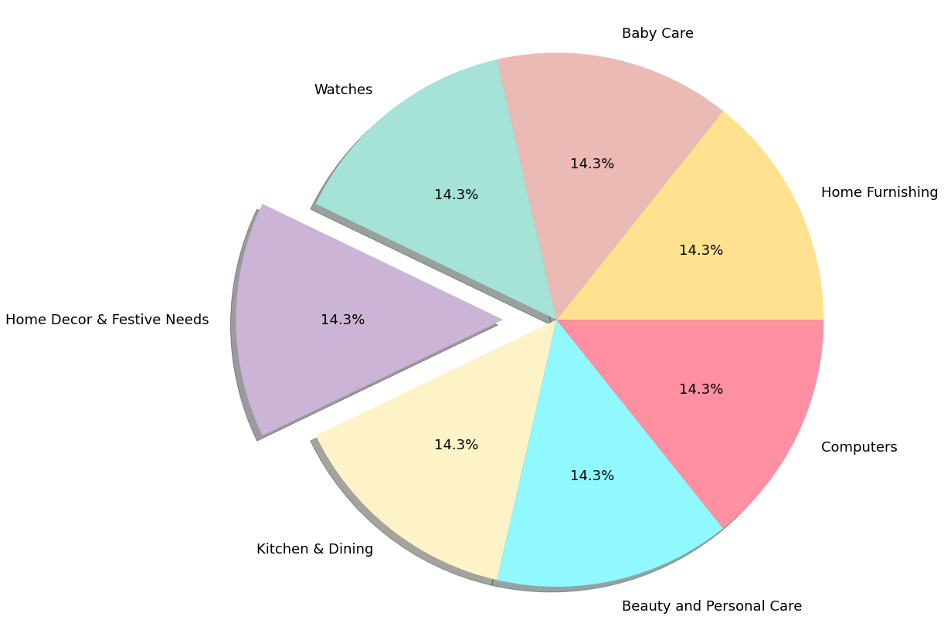
Exploration
150 images x 7 catégories :
1050 images au total
Quelques exemples d’images tirées du jeu de données

Slide 28
Partie 2
Images
A. SIFT et ORB

Slide 29
Images
PREPROCESSING
FEATURE EXTRACTION
MODELLING
EVALUATION
SIFT
Réduction dimension
Conversion en niveau de gris
DATA
1
INTERPRÉTATION
Egalisation
de l'histogramme
CLUSTERING
Suppression du bruit
(flou gaussien)
2
VÉRIFICATION
ARI
ORB
T-sne
K-means
de la pertinence des clusters par rapport aux étiquettes
« catégories »

Slide 30
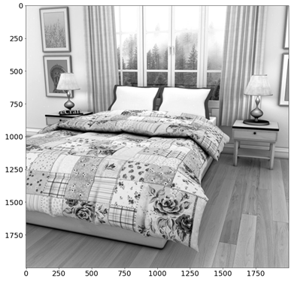
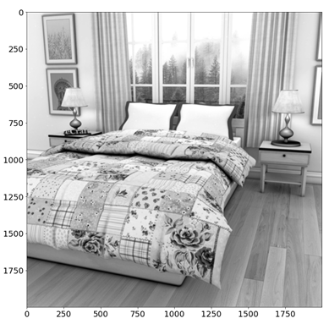
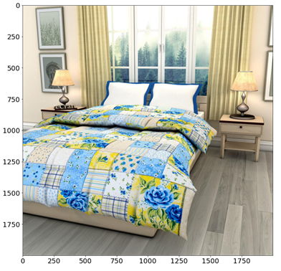
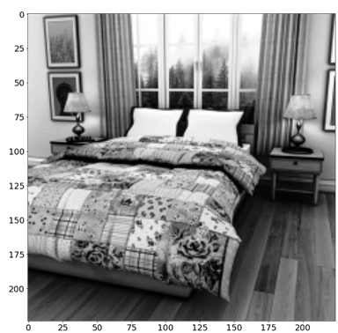


Preprocessing
Un exemple avec une image du jeu de données
ETAPES
Image originale
1
1
2
Conversion en nuances de gris
2
Suppression du bruit
(flou gaussien)
3
Egalisation de l’histogramme
3
4
4
Redimension
224 x 224
Image prétraitée et redimensionnée

Slide 31





Construire l'espace d'échelle
Différence de gauss
Image
DoG
Localisation des points clés
Algorithme SIFT
Input
point clé
Convolution avec filtre gaussien
points clés stables, invariants d'échelle et invariants de rotation, partiellement invariants à l'éclairage ou à la luminosité des images
Calcul de la magnitude et de l'orientation
descripteur
Affectation d'orientation
histogramme pour la magnitude et l'orientation
La magnitude représente l'intensité du pixel et l'orientation sa direction

Slide 32



Points clés
SIFT
ORB
Algorithmes SIFT et ORB

Slide 33
Partie 2
Images
B. Réseaux de neurones
CNN

Slide 34





Xception
Réseau de neurones convolutifs
Convolutional Neural Networks CNNs
Convolution
Relu
Pooling
Filtrage pour détecter les caractéristiques.
Cette opération mathématique est appelée une convolution
Les valeurs négatives dans les pixels sont
remplacées par un 0. On empêche les valeurs
apprises de rester coincées autour de 0
ou d’exploser vers l’infini.
Réduire la taille de l’image en préservant les informations les plus importantes qu’elle contient.
matrice tridimensionnelle
https://developers.google.com/machine-learning/practica/image-classification/convolutional-neural-networks
https://towardsdatascience.com/illustrated-10-cnn-architectures

Slide 35



 | Sankey diagram | Erreurs
Xception
Kitchen & dining
Home decor
Home furnishing
Baby care
Beauty
computers
313 Erreurs
watches
ARI = 0,47
Accuracy = 70%

Slide 36



Xception : clustering et erreurs
ARI = 0,47
Accuracy = 70%
baby
beauty
comput.
H. decor
H. furnish.
kitchen
watches
erreurs
réussites

Slide 37




 | SIFT | ORB | Xception | InceptionResNetV2
Manipulation d’images
 | Conversion en gris Egalisation de l'histogramme Suppression du bruit (flou gaussien) |  | A.CLAHE() égalisation adaptative limitée du contraste de l'histogramme
Taille des vecteurs | 1000 | 1000 | 100 352 | 38 400
ARI | 0,03 | 0,04 | 0,51 | 0,43
Matrices de confusion
Accuracy | 14% | 17% | 74% | 67%

Slide 38
Partie 3
Combinaison
Données textuelles et visuelles

Slide 39


USE + Xception
ARI = 0,66
Accuracy = 83%
baby
beauty
comput.
H. decor
H. furnish.
kitchen
watches

Slide 40
Conclusion

Slide 41

Résultats
Texte
Image
Texte + Image

Slide 42


Conclusion de l’étude de faisabilité :
Apprentissage non supervisé : | Données textuelles | Données visuelles | Données textuelles + visuelles
Meilleur modèle | USE 4 | Xception | USE + Xception
Best ARI | 0,73 | 0,51 | 0,66
Best Accuracy | 87% | 74% | 83%
Clusters réalisés bien distincts et caractérisés
Bonne correspondance des regroupements aux catégories « vraies »,
en particulier pour les données textuelles.
Étude de faisabilité validée

Slide 43
Prolongements

Slide 44




Prolongements à envisager :
Augmenter la taille du jeu de données :
En particulier pour les images : 150 images/catégorie seulement
Choisir des mots-clés (tags) :
Pour faciliter le clustering en limitant le vocabulaire du sac de mots.
Réflexion à apporter aux catégories proposées :
En particulier au premier niveau : certaines catégories se chevauchent.
Diminuer de 7 à 6 les catégories en réunissant Home furnishing et Home decor?
Apprentissage supervisé :
Essai avec un jeu de données étiqueté et fiable
Produits ambigus
Exemple : produit de la catégorie « baby care »
… Ideal For Baby Boys and Baby Girls Outer Material PLOYESTER Size Single Dimensions Weight 700 g Length 3 inch / 10 cm Width 11 inch / 30 cm Depth 30 cm In the Box Number of Contents in Sales Package 1'

Slide 45
Annexes

Slide 46







Home Furnishing
Baby Care
Watches
Preprocessing : Stopwords
Beauty and Personal Care
Home Decor & Festive Needs
Kitchen & Dining
Computers
« stop words » ajoutés:
'buy', 'flipkart', 'shipping', 'genuine', 'cash', 'day', 'free', 'com', 'rs',
'products', 'product', 'package', 'price', 'prices', 'delivery', 'features'

Slide 47

Preprocessing : Normalisation
STEMMING
(racinisation)
LEMMATISATION
verbe: sa forme à l'infinitif
nom, adjectif, article: sa forme au masculin singulier
💡 PorterStemmer : L'un des stemmers les plus couramment utilisés. Il est basé sur l'algorithme de Stemming de Porter.
💡 LancasterStemmer : Il est basé sur l'algorithme Lancaster Stemming
Il peut parfois entraîner une tige plus agressive que PorterStemmer .
💡 WordNetLemmatiser : Il se lemmatise à l'aide de la base de données lexicale WordNet.
Renvoie le mot d'entrée inchangé s'il ne peut pas être trouvé dans WordNet.

Slide 48


L D A
Certaines catégories ont le même topic dominant qu’une autre.
Un topic se retrouve sans catégorie majoritaire.
Trois catégories seulement se distinguent majoritairement dans un topic.
TOPICS
1
2
3
4
5
6
7

Slide 49








Watches
Computers
Baby Care
Stemming
LDA BoW
L D A
Home Decor & Festive Needs
Home Furnishing
Beauty and Personal Care
Kitchen & Dining

Slide 50

Watches
Computers
Baby Care
Stemming
LDA TF-IDF
L D A
Home Decor & Festive Needs
Home Furnishing
Beauty and Personal Care
Kitchen & Dining

Slide 51

L D A

Slide 52








Matrice de confusion
L'accuracy du clustering peut être réalisée en réordonnant les lignes (ou les colonnes) de la matrice de confusion de sorte que la somme des valeurs diagonales soit maximale.
Pour SIFT et ORB : utilisation du « Hungarian Algorithm »
from sklearn.utils.linear_assignment_ import linear_assignment
https://smorbieu.gitlab.io/accuracy-from-classification-to-clustering-evaluation/

Slide 53
Doc2Vec (PV-DM)
La concaténation (ou la moyenne) de vecteur avec un contexte de seize mots est utilisée pour prédire le dix-septième mot.
Le vecteur de paragraphe représente l'information manquante du contexte
Vecteur du mot delivery
Text embeddings
[-0.00307048, 0.010918 , -0.01843677, 0.01205859, 0.00581402,
0.00348628, 0.01282708, 0.01171317, 0.01220637, 0.00795742,
0.00787543, -0.00777851, -0.00836893, -0.02061381, -0.01241044,
-0.00435454, 0.01128842, -0.00973507, -0.00054634, -0.02232752]
Vecteur du document
…
[0.01087745, -0.023665 , -0.02863008, 0.02795708, 0.02581642,
0.03778687, 0.03938597, -0.00399377, 0.01278142, 0.00304059,
0.03646858, -0.03221956, 0.02431489, -0.02315527, 0.00688105,
-0.00494621, 0.02840531, 0.00055862, -0.00603628, 0.00837444]
Vecteurs
(size = 20)
Doc 3
Doc 2
Doc 1
'Camerii Elegance Analog Watch,
Watch for Men Boys,
Great Discounts,
Only Genuine Products, Cash On Delivery'
D
W
W
W
W
…
Document ID
camerii
elegance
on
delivery

Slide 54



Doc2Vec
Colonne description
Text embeddings
232 Erreurs

Slide 55


BERT
Colonne
ensemble
Text embeddings
167 Erreurs

Slide 56


USE
Colonne
products
Text embeddings
137 Erreurs

Slide 57


ZERO-SHOT
Colonne
products
Text embeddings
225 Erreurs

Slide 58


corpus
“the dog saw a cat”, “the dog chased the cat”, “the cat climbed a tree”
Vocabulaire du corpus
a cat chased climbed dog saw the tree
8 mots (ordre alphabétique)
Word embeddings
Avant le début de la formation, ces matrices sont initialisées à de petites valeurs aléatoires :
a cat chased climbed dog saw the tree
a
cat
chased
climbed
dog
saw
the
tree
chaque colonne de la matrice WO représente un mot du vocabulaire donné
chaque ligne représentant un mot de vocabulaire
Ici : 3 neurones dans la couche cachée
a
cat
chased
climbed
dog
saw
the
tree
connexion
a
cat
chased
climbed
dog
saw
the
tree
[0 1 0 0 0 0 0 0]
connexion
vecteur d’entrée pour le mot « cat »
matrice
WI
8x3
matrice
WO
3x8
autant de neurones qu'il y a de mots dans le vocabulaire
8 neurones en entrée
8 neurones en sortie

Slide 59

Supposons que nous voulons que le réseau apprenne la relation entre les mots «cat» et «climbed ».
le mot «cat» est appelé le mot de contexte
et le mot «climbed » est le mot cible
a | cat | chased | climbed | dog | saw | the | tree
0 | 1 | 0 | 0 | 0 | 0 | 0 | 0 | vecteur d'entrée Xt [0 1 0 0 0 0 0 0] t «cat»
0 | 0 | 0 | 1 | 0 | 0 | 0 | 0 | vecteur cible [0 0 0 1 0 0 0 0] t «climbed »
Word embeddings
Ht = Xt.WI = [0 1 0 0 0 0 0 0] t . = [-0,490796 -0,229903 0,065460]
Ht.WO = [-0,490796 -0,229903 0,065460] .
Ht.WO = [0.100934 -0.309331 -0.122361 -0.151399 0.143463 -0.051262 -0.079686 0.112928]

